Slide 1

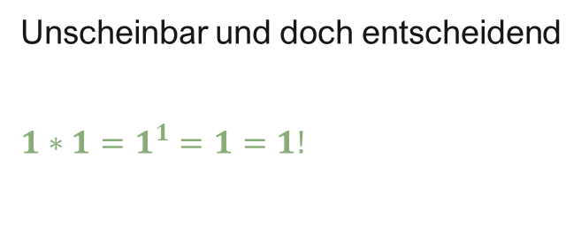
Die Zahl „Eins“
Unscheinbar und doch entscheidend
$1∗1=1^{1}=1=1!$

Slide 2


HAUPTMEÜ
DEFINITION
KULTUR
PRIMZAHLEN
STØRMER
ANALYSIS
KOMISCHES

Slide 3
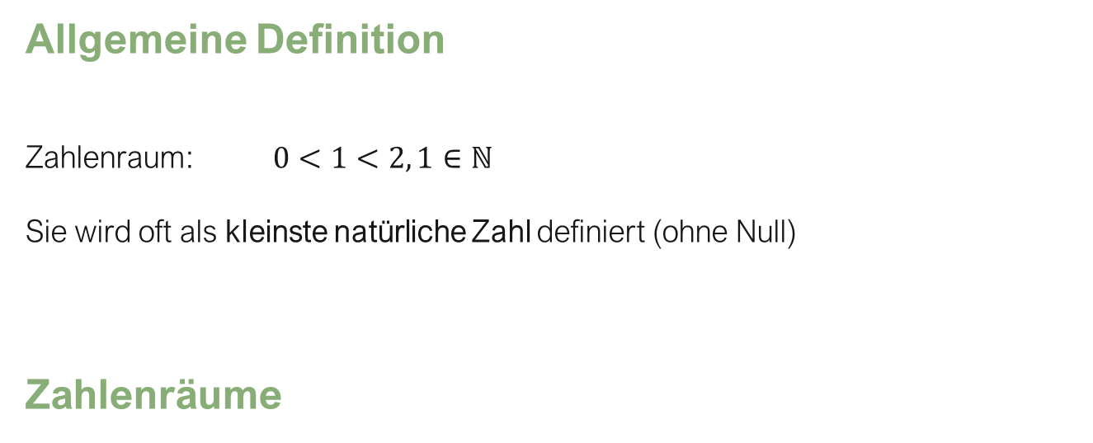
DEFINITION
Allgemeine Definition
Zahlenraum: $0<1<2, 1∈ℕ$
Sie wird oft als kleinste natürliche Zahl definiert (ohne Null)
Zahlenräume
Römisch | Dual | Oktal | Dezimal | Duodezimal | Hexadezimal
I
1
1
1
1
1
XV
1111
17
15
13
F

Slide 4
KULTUR
Bedeutungen im Schulsystem
Unter anderem in Deutschland und Österreich für „sehr gut“
In der Schweiz ist die Eins das schlechteste Ergebnis
Theologische Bedeutung
Symbol für Alles, den Anfang oder Gott
„Höre Israel! Adonai (ist) unser Gott; Adonai (ist) Eins“ (adonai echad)

Slide 5
KULTUR
Sprachliche Verwendung
aus dem Lateinischen abgeleitet:
mono, Singular, solo (singularis)
Union, Uniform, Unikat (unus)
Primus, Primzahl (prim-)

Slide 6
PRIMZAHLEN
Was ist eine Primzahl?
natürliche Zahl, die nur durch sich selbst und eins teilbar ist.
z. B. 2, 3, 5, 7, 11, 13, …
Primfaktorzerlegung
Jede natürliche Zahl (außer eins und Primzahlen) lässt sich mit der Primfaktorzerlegung darstellen. Das probieren wir mal doch mal aus:

Slide 7
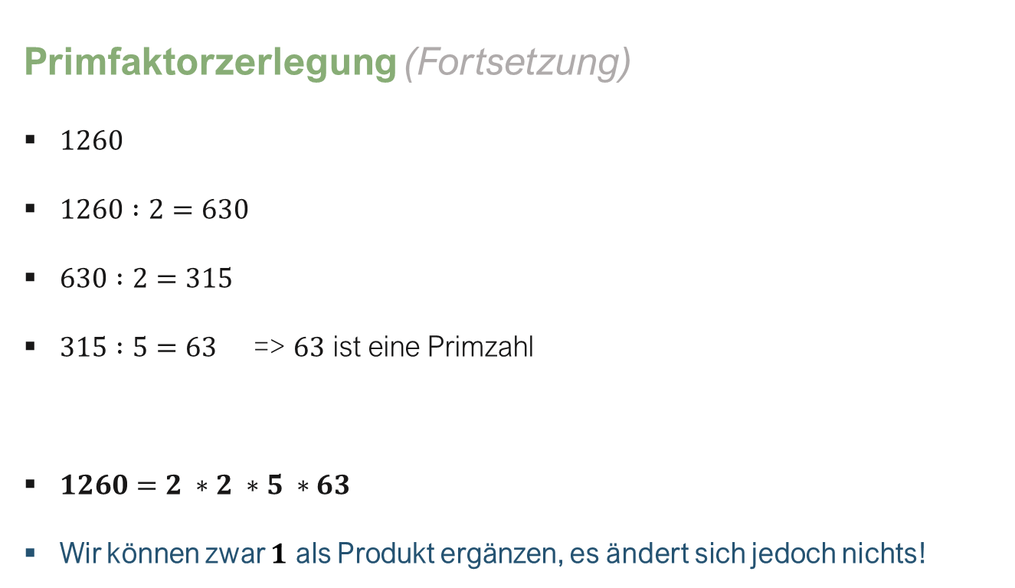
PRIMZAHLEN
Primfaktorzerlegung (Fortsetzung)
$1260$
$1260 :2=630$
$630 :2=315$
$315 :5=63$ => $63$ ist eine Primzahl
$1260=2 ∗2 ∗5 ∗63$
Wir können zwar $1$ als Produkt ergänzen, es ändert sich jedoch nichts!

Slide 8

STØRMER
Definition
Eine Størmer-Zahl ist eine natürliche Zahl $n$, für die der größte Primfaktor von $n^{2}+1≥2n$ ist.
Beispiel 1
$n=33$
$n^{2}+1={33}^{2}+1=1090$
$1090 :2=545$
$545 :5=109$ => Primzahl
$109≥66$ => Størmer-Zahl

Slide 9
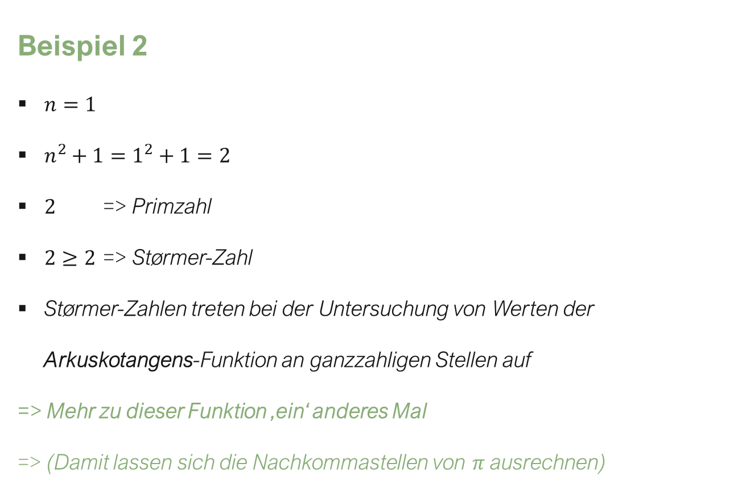
STØRMER
Beispiel 2
$n=1$
$n^{2}+1=1^{2}+1=2$
$2$ => Primzahl
$2≥2$ => Størmer-Zahl
Størmer-Zahlen treten bei der Untersuchung von Werten der Arkuskotangens-Funktion an ganzzahligen Stellen auf
=> Mehr zu dieser Funktion ‚ein‘ anderes Mal => (Damit lassen sich die Nachkommastellen von $π$ ausrechnen)

Slide 10
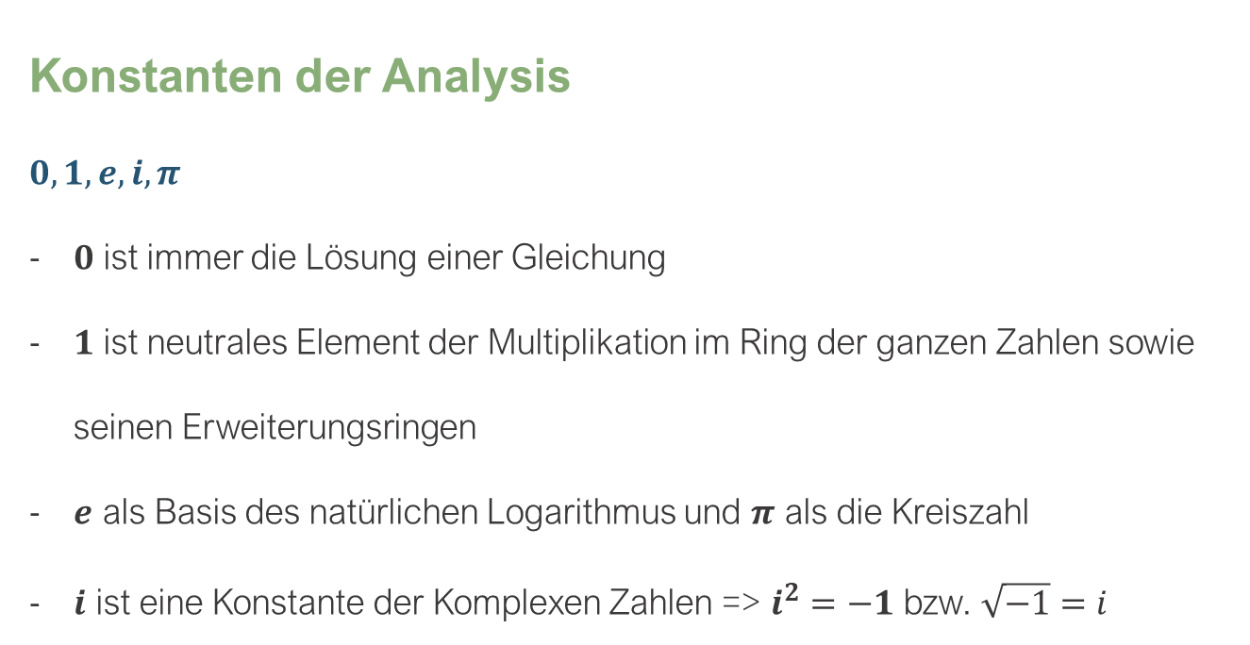
ANALSIS
Konstanten der Analysis
$0, 1, e, i, π$
$0$ ist immer die Lösung einer Gleichung
$1$ ist neutrales Element der Multiplikation im Ring der ganzen Zahlen sowie seinen Erweiterungsringen
$e$ als Basis des natürlichen Logarithmus und $π$ als die Kreiszahl
$i$ ist eine Konstante der Komplexen Zahlen => $i^{2}=−1$ bzw. $\sqrt{−1}=i$
Komplexe Zahlen: Mathematik für Naturwissenschaften (AG)

Slide 11

KOMISCHES
$$\frac{1}{3}=0,333… \\ 3∗\frac{1}{3}=3∗0,333… \\ 1=0,999…$$
Kann das stimmen?

Slide 12


KOMISCHES
Welche ist die einzige Zahl, die zweimal in der Fibonacci-Reihe vorkommt?
1
8
$$i$$

